Slide 1

Квартильний підхід до проблеми стимулювання публікаційної активності українських науковців
Сергій Назаровець

Slide 2


Slide 3
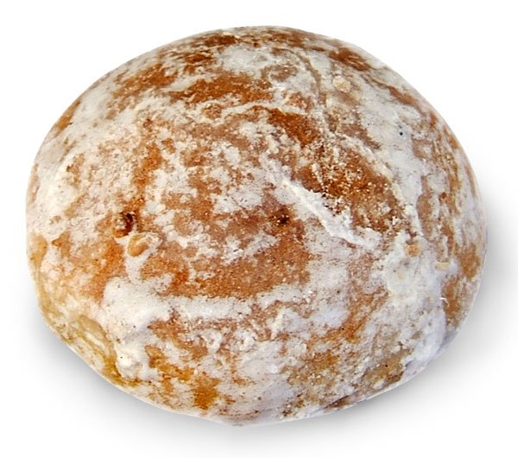
За які публікації преміюють науковців в університетах України?

Slide 4

Київський університет імені Бориса Грінченка
…статті, опубліковані в закордонних періодичних виданнях, які індексуються базами даних Web of Science, Scopus…

Slide 5

Харківський національний університет імені В.Н. Каразіна
…публікація у виданні з імпакт-фактором більше 1…

Slide 6

Сумський державний університет
…здійснюється відповідно до рівня видання за імпакт-фактором…

Slide 7

Чернівецький національний університет імені Юрія Федьковича
…відповідно до імпакт-фактора журналу / та наукометричної БД Scopus…

Slide 8
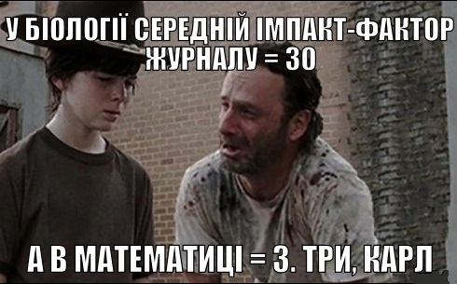

Slide 9

Імпакт-фактор vs. SJR
У Scopus не використовується поняття імпакт-факторів, замість нього журнали отримують SJR.

Slide 10

A&HCI
Для видань, які включені в Arts and Humanities Citation Index імпакт-фактори не обраховують.

Slide 11
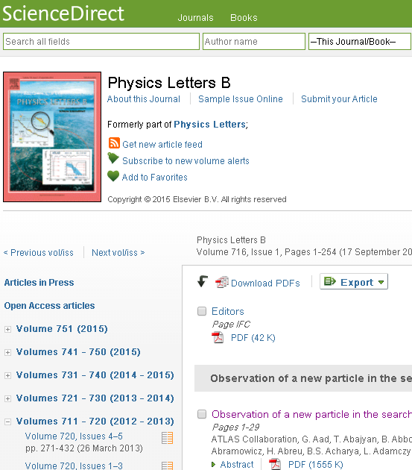
Кількість співавторів
Стаття-рекордсменка за кількістю співавторів – «Observation of a new particle in the search for the Standard Model Higgs boson with the ATLAS detector at the LHC», до публікації якої долучився аж 3171 автор!

Slide 12

Квартильний підхід

Slide 13
Для визначення розміру премій пропонується враховувати:
кількість публікацій у виданнях, які включені у Scopus;
кількість співавторів публікацій;
квартиль журналу згідно даних порталу SCImago Journal & Country Rank.

Slide 14
Квартиль журналу
Квартиль – категорія наукового журналу, що залежить від його бібліометричних показників, які вказують на рівень його цитованості.
Кожен журнал потрапляє в один з чотирьох квартилів конкретної предметної галузі: від найвищого Q1 до найнижчого Q4.

Slide 15
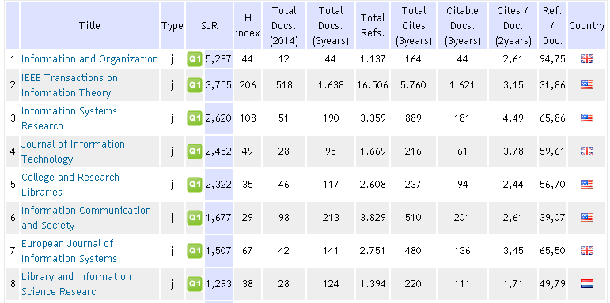
SCImago Journal & Country Rank
http://www.scimagojr.com/journalrank.php

Slide 16
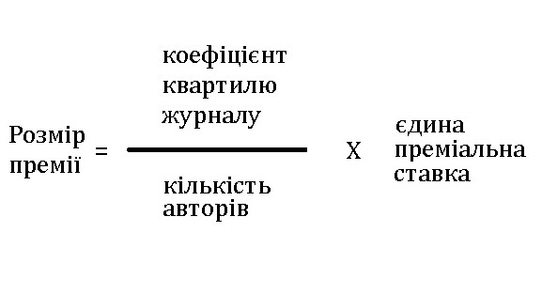
Формула розрахунку

Slide 17
Коефіцієнт журналу
При цьому пропонується, що коефіцієнт журналу I квартилю = 4, II квартилю = 3, III квартилю = 2, IV квартилю = 1;
Коефіцієнт для матеріалів конференції = 1 (для комп’ютерних дисциплін 2);
Коефіцієнт для монографій = 1 (для соціо-гуманітарних дисциплін = 2).

Slide 18


НЕ можна довіряти одному індикатору!

Slide 19

Не помиляється лише той,
хто нікого не преміює

Slide 20

УНІВЕРСИТЕТСЬКА БІБЛІОТЕКА В СИСТЕМІ
МІЖНАРОДНИХ ВІДНОСИН: ЗНАЧЕННЯ, ДОСВІД, МОЖЛИВОСТІ
Наукова бібліотека імені М. Максимовича Київського національного університету імені Тараса Шевченка
Київ, 19.11.2015
Сергій НАЗАРОВЕЦЬ
В. о. директора
Наукової бібліотеки
Національного університету
«Києво-Могилянська академія»
http://orcid.org/0000-0002-5067-4498

